Slide 1
Rôles et mandats en comptabilité professionnelle COMP40911
Les rapports spéciaux – comment s’y retrouver ?

Slide 2
Le cas des rapports spéciaux en certification
Notes:
Quand on pas de norme spécifique on parte au chapitre 1000 pour les NCECF et le cadre conceptuel pour les IFRS
Juste jours 3

Slide 3
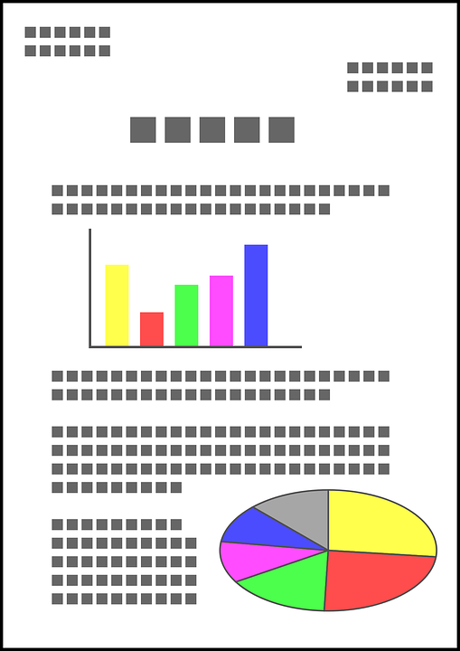
Structure de réponse – rapports spéciaux
Tout professionnel en exercice de la profession accompagne ses travaux d’un rapport normé.
Lorsque possible, proposez des options en fonction des divers niveaux d’assurance disponibles. (assurance raisonnable, limitée ou aucune forme d’assurance).
Le client a-t-il réellement besoin d’une assurance quelconque ? Considérez le besoin des utilisateurs ainsi que l’importance des décisions à prendre.
S’il faut planifier le mandat (risques, seuils si applicable, exemples de procédures)
Crédit photo : Pixabay

Slide 4
Aide à la décision
Critères disponibles et connus ?
OUI
NON
Rapports de conformité
Qui effectue la mesure / l’évaluation ?
Qui effectue la mesure / l’évaluation ?
Partie autre
CPA
Partie autre
CPA
Rapport sur la conformité - mission d’attestation
NCMC 3530
Rapport sur la conformité - mission d’appréciation directe
NCMC 3531
Mission d’attestation
NCMC 3000
Mission d’appréciation directe
NCMC 3001
Niveau d’assurance
Niveau d’assurance
Niveau d’assurance
Niveau d’assurance
Raisonnable
Limitée
Raisonnable
Limitée
Raisonnable
Limitée
Raisonnable
Limitée
Si aucune assurance requise : proposez NCSC 4400 (ancien 9100 et 9110)
Notes:
Chapitre 4 6 chapitre 9 et 10 chapitre 16 unité de comptabilisation distincte ici lorsque on parle de niveau d’assuranc soit audit et examen les NCA on parle des dollars par contre lorsque on fait la cerification de non IF on parle de NCMC norme canadienne de mission de certification lorsque on parle pas de l’IF par contre lorsque on parle de IF on parle de NCA norme canadienne d’audit Tableau synoptique du Manuel de CPA Canada – Certification donc on doit bien préparer le cas une deuxième fois on va bien préparer le cas ce weekend
Avant de commencer votre travail il faut bien comprendre bien ta question et n’oublie pas ton plan tous est dans les documents de zone cours tout est bien structuer par contre c’est le temps qui dérange le temps la solution est le travail et l’organisation et aussi l’entrainement
Attention pour l’exemple de burger on peut apprécier que le burger est le plus grand car on cannais pas les autres burgers lorsque il veut dit le cliet fait moi une certification que mon burger est le plus grand

Slide 5

Structure de réponse – rapports spéciaux (mauvais exemple)
Certification anti-allergène
Afin de vous assurer que votre produit n’engendra pas de réaction allergique, nous proposons deux niveaux d’assurance en fonction de la norme 3530.
Option 1 : 3530 – Assurance raisonnable
Avantages
Assurance élevée
Désavantages
Beaucoup de procédures
Coûteux
Option 2 : 3530 – Assurance limitée
Avantages
Moins cher
Moins de procédures
Désavantages
Assurance faible
Conclusion : Je recommande l’option 1
Crédit photo : Pixabay

Slide 6
Structure de réponse – rapports spéciaux (bon exemple)
Certification anti-allergène
Afin de vous assurer que votre produit n’engendra pas de réaction allergique, nous proposons deux niveaux d’assurance en fonction de la norme 3531.
Option 1 : 3531 – Assurance raisonnable
Bien qu’il s’agisse du produit le plus coûteux, il s’agit du rapport qui vous donnera le plus haut niveau d’assurance. Comme les réactions allergiques peuvent être mortelles, il y a lieu de considérer le meilleur niveau d’assurance disponible. Certainement, le quantité de travail sera importante mais elle permettra de s’assurer que chacun des critères pouvant déclencher une réaction allergique sera testé d’une manière appropriée et suffisante afin d’étayer notre opinion. Par exemple, des échantillons de produits seront envoyés pour analyse dans des laboratoires indépendants que nous aurons soigneusement sélectionnés.
Option 2 : 3531 – Assurance limitée
Cette option est beaucoup moins couteuse que la précédente et elle fournirait un niveau d’assurance plus faible. Dans ce cas, le travail du praticien en exercice vise a valider le caractère raisonnable des moyens que vous mettez en place afin de vous assurer de l’absence d’allergène. Par exemple, nous allons discuter avec le personnel clé de votre entreprise afin qu’ils nous expliquent comment ils s’y prennent pour respecter les divers critères. Nous allons également consulter vos processus internes et discuter avec vos gens du contrôle de la qualité afin apprécier les résultats de leurs travaux.
Recommandation : Compte tenu de l’ampleur des dommages réputationnels que pourraient engendrés la mise en marché d’un produit sans allergène qui causerait une réaction allergique, nous vous recommandons fortement l’option 1 puisque celle-ci vous donnera le plus haut niveau d’assurance possible. .

